Slide 1
P2P
一种有效的对抗预谋攻击的P2P信任模型
计算机技术 1120141188 郭顺

Slide 2
课题来源及背景
目录
现有模型的分析
解决预谋攻击的初步思想和方法
Contents
工作进度安排

Slide 3
01
Part One
课题来源及背景

Slide 4
1-1 选题背景
协同工作
资源共享
并行计算
即时通信

Slide 5

1-2 理论意义和应用价值
对P2P网络信任模型的探究
资源共享时的缺陷
匿名与开放特性带来的网络漏洞
提高系统的可用性和服务质量
分布式计算及并行计算领域巨大影响

Slide 6
1-3 国内外研究现状
全局信任模型
提出各种反馈机制对模型进行改进
EigenTrust
国外
国内
PeerTrust
局部信任模型

Slide 7
02
Part Two
现有模型的分析

Slide 8

2-1 典型的信任模型
局部信任模型
经过有限的局部小范围内的收集和计算得出节点信任值的信任模型。a查找自己的直接信任表中的纪录若有与b的交互纪录，则将直接信任值取出，再以局部广播的方式询问周围的节点并获取他们对b的推荐信任值，然后将自己对b的直接信任以及他人对b的推荐信任和推荐者的可信度得出对节点b的总的信任值。

Slide 9
典型的信任模型
全局信任模型
依靠网络中无数的局部信任总结出来的，是指结合了整个p2p网络范围内的所有节点的整体情况，最终给网络中的每个节点一个总的信任值的评估。

Slide 10
2-2 相关文献
《对抗共谋及节点行为动态性的p2p信任模型》 2011年
《基于资源评价的信任管理模型》 2012年
《一种具有激励效用的p2p网络信任模型》 2015年

Slide 11
2-3 模型的问题
1 信任值计算问题
欺骗
合谋
诋毁
冒名
预谋
重复
2 评价信息的存储问题
3、激励机制问题
4、安全问题

Slide 12
03
Part Three
解决预谋攻击的初步思想和方法

Slide 13
什么是预谋攻击
预谋攻击
恶意节点在进行欺骗时可以有一定的潜伏期，或是间歇性地提供假信息和服务。这种行为比单纯的欺骗更具有隐蔽性，可能使恶意节点的欺骗行为被正常服务获得的正反馈所掩盖，从而维持较高的信任度。

Slide 14



基本定义
波动的频率：单位时间内波动的次数
波动的强弱：通过余弦相似性比较
历史波动图
基本值
允许的波动范围
恶意的波动范围
对本地和推荐节点的历史信息进行查询，并按照时间和相应的信任值进行排序，构成一张对该节点的历史波动图
波动图的基本参考的值
在某个时间内出现最大的信任值差小于可以接受的值
在某个时间内出现最大的信任值差大于可以接受的值

Slide 15
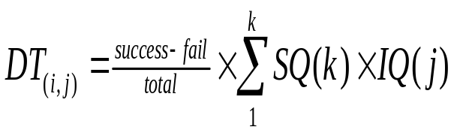

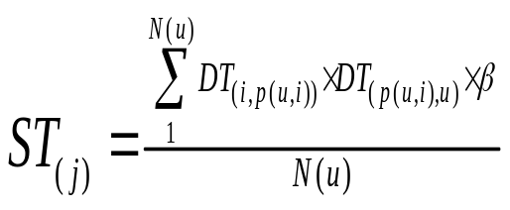
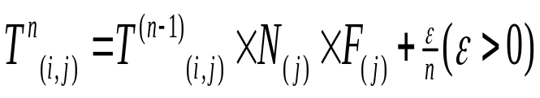
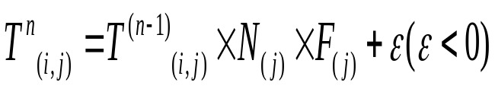
信任值的计算
推荐节点的推荐值做一个平均值，然后每个推荐节点与这个推荐值的差的绝对值，用1减去这个绝对值得的结果

Slide 16
结果分析
适用于其他原有的模型
1
能够有效的对抗预谋攻击
2
Add your title

Slide 17
04
Part Four
进度安排

Slide 18


进度安排
1.2014.11-2015.10 开题阶段
P2P
57%
2.2015.10-2015.12 实验阶段
3.2015.12-2016.02 修改阶段
4.2016.02-2016.09 论文撰写阶段
Title
5.2016.09-2016.10 论文定稿阶段
43%

